Slide 1
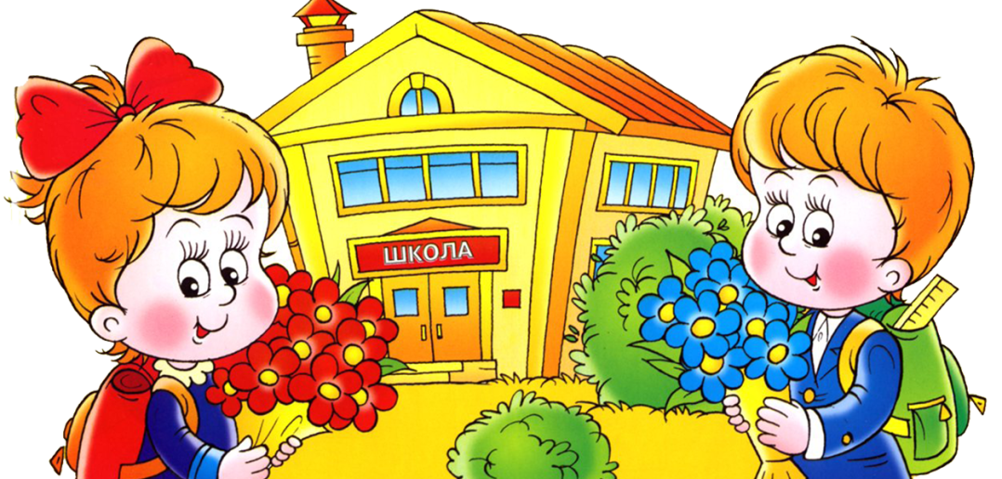
Муниципальное автономное дошкольное образовательное учреждение Муниципального образования город Ирбит « Детский сад № 25» Адрес: 623850, Свердловская область, г. Ирбит, ул. Елизарьевых, д. 23а Телефоны 8 (34355) 6-71-33; 8 (34355) 6-34-60 E-mail irbitsad_25@mail.ru
Портрет будущего
первоклассника
Подготовила воспитатель подготовительной к школе группы № 11:
Русманова А.А., I кв. к.

Slide 2
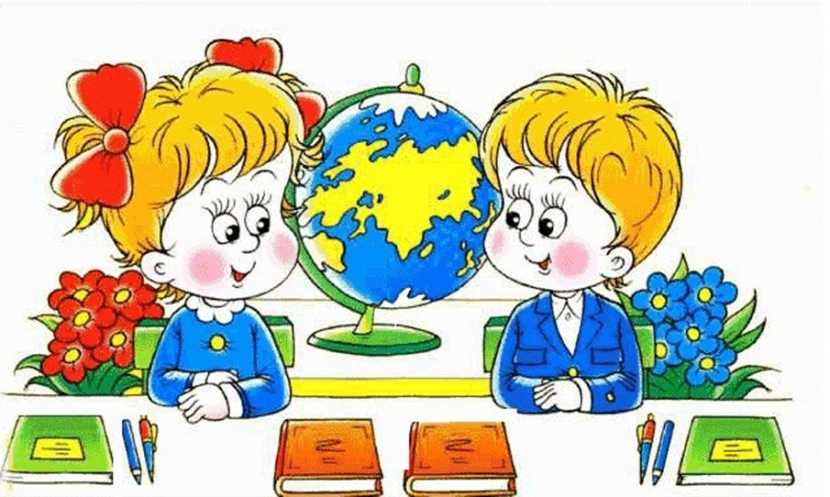
Дети очень быстро растут. И вот ваш ребенок, вчерашний малыш, уже стал большим, скоро пойдет в школу

Slide 3
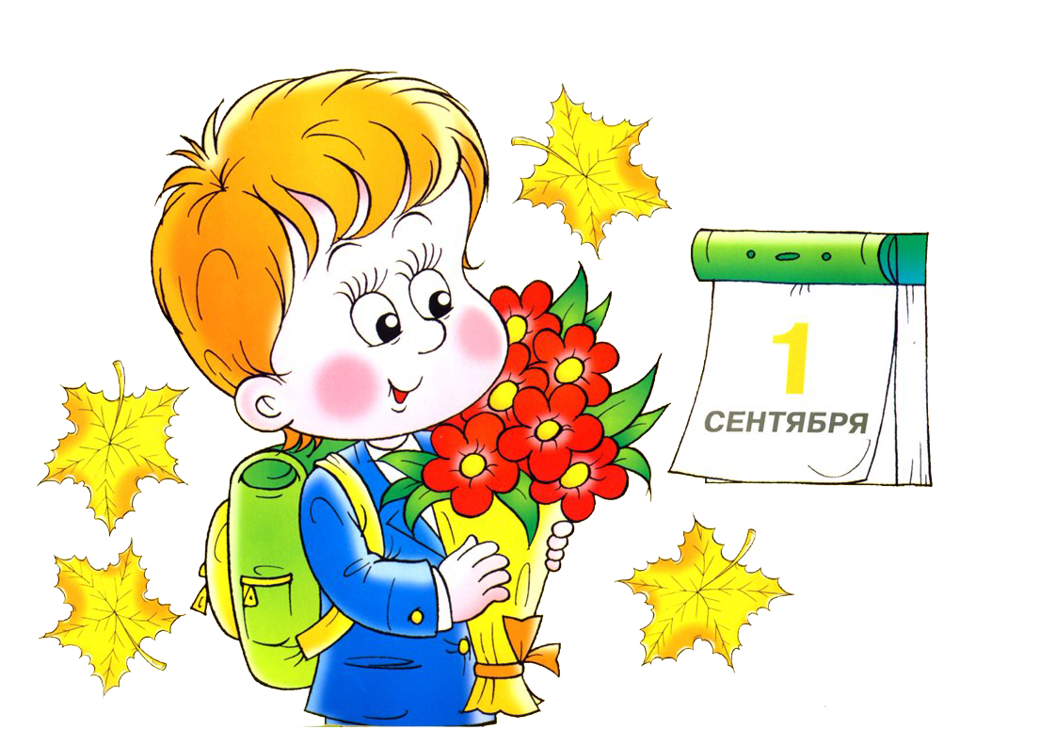
ГОТОВНОСТЬ К ШКОЛЬНОМУ ОБУЧЕНИЮ
Когда говорят о готовности к школьному обучению, имеют ввиду такой уровень физического, психического и социального развития ребенка, который необходим для успешного усвоения школьной программы без ущерба для его здоровья.

Slide 4
Физиологическая готовность к школьному обучению
Вес мозга 6 -7 летних детей составляет 90% веса мозга взрослого человека, что способствует решению более сложных интеллектуальных задач;
К началу школьного обучения достаточно развиваются большие полушария мозга, особенно лобные доли, которые отвечают за развитие речи ребенка;
В результате достаточно выраженной асимметрии левого и правого полушария познавательная деятельность дошкольников становится более осмысленной и целенаправленной;
Развиваются мелкие мышцы руки, которые обеспечивают формирование навыков письма.

Slide 5
РАЗВИТИЕ ВЫСШИХ ПСИХИЧЕСКИХ ФУНКЦИЙ
(внимание, память, мышление) у детей 6 – 7 лет

Slide 6
Сведения об окружающем мире
Общий кругозор:
Фамилия, имя.
Дата рождения. Возраст.
Как зовут родителей.
Домашний адрес.
В какой стране живет.
Знание животных (диких, домашних, северных и южных стран).
Знание растений.
Знание профессий, видов спорта, транспорта
Быт людей.
Уметь объяснить закономерности природных явлений.
Времена года, месяцы по сезонам, дни недели.

Slide 7
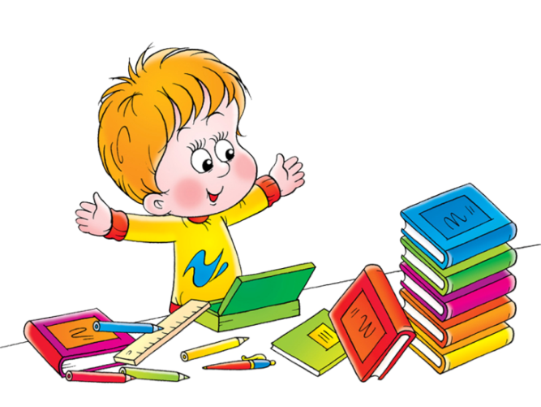
Мышление
Определение четвертого лишнего. Классификация, обобщение. Сходство/различия.
Умение решать логические задачи. Сложение фигур из частей.
Сложение из счетных палочек.
Постройки из кубиков по чертежу, счет использованных кубиков.

Slide 8
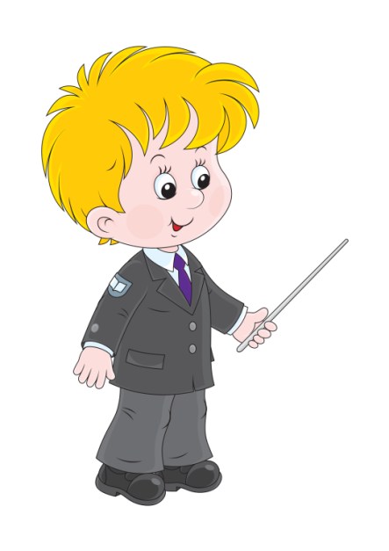
Внимание
Устойчивость (сравнение 2-х картинок с различиями).
Переключение.
Распределение.
Повтор 10 слов или цифр.
Запоминание картинок, фигур, символов (до 10 шт.).
Пересказ текстов.
Память

Slide 9
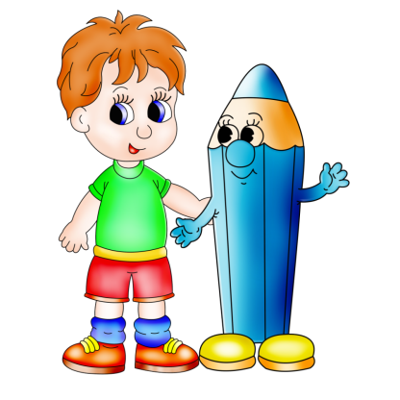
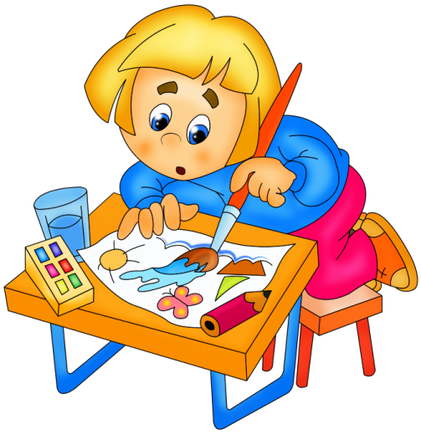
Моторика
Правильно держать ручку, карандаш, кисточку.
Уметь чертить прямую линию.
Писать печатную букву по образцу.
Вырезать из бумаги.
Аккуратно клеить.
Рисовать как отдельные образцы, так и сюжетные картинки.
Лепить как отдельные образы, так и целые композиции.
Изготавливать аппликации.

Slide 10
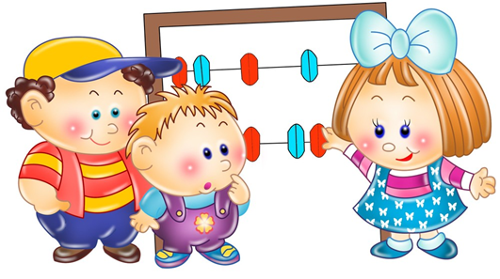
Математические знания
Знать цифры (от 0 до 10).
Называть числа в прямом и обратном порядке.
Решать элементарные задачи на сложение и вычитание.
Соотносить цифру и число предметов. Ориентироваться на листе бумаги в клетку.

Slide 11
Личностная готовность
Интерес к предметной деятельности, желание добиться одобрения, умение ориентироваться на задание, систему требований.
Не обещайте много интересного, увлекательного в школе. У ребенка часто возникает разочарование, после нескольких дней обучения. Ведь в школе есть не только праздники, но и будни.
Коммуникативная готовность – умение вступить в контакт с детьми и взрослыми, способность работать в группе сверстников.

Slide 12
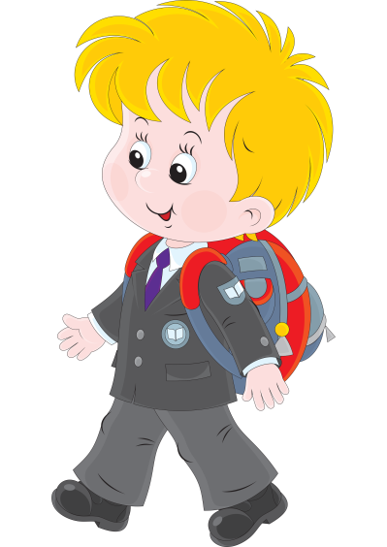
Эмоционально-волевая готовность
Адекватное эмоциональное реагирование, способность вести себя в соответствии с ситуацией. Может удерживать цель деятельности, планировать, старается самостоятельно преодолевать трудности, доводит дело до конца.

Slide 13
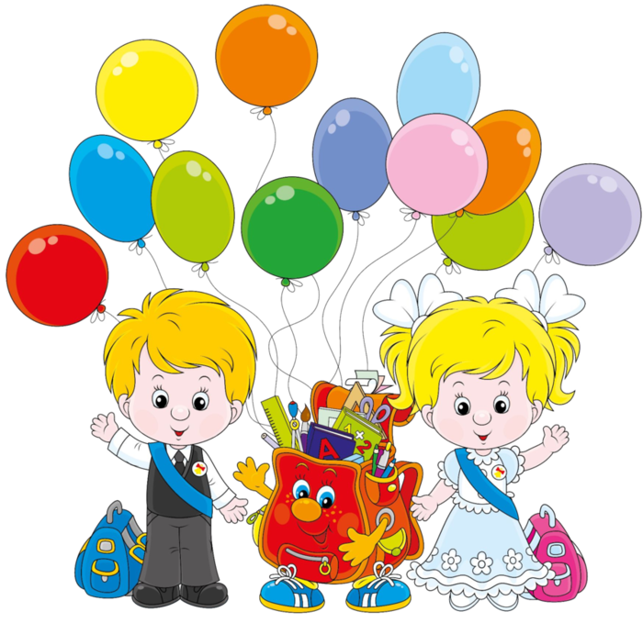
Успехов в воспитании ваших детей! Спасибо за внимание!

